Slide 1
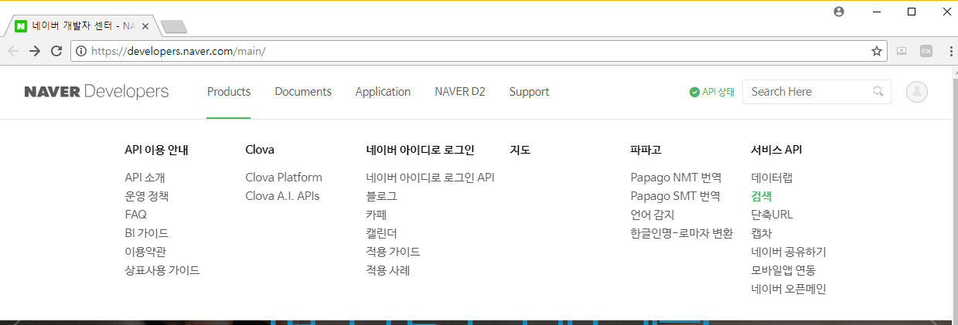
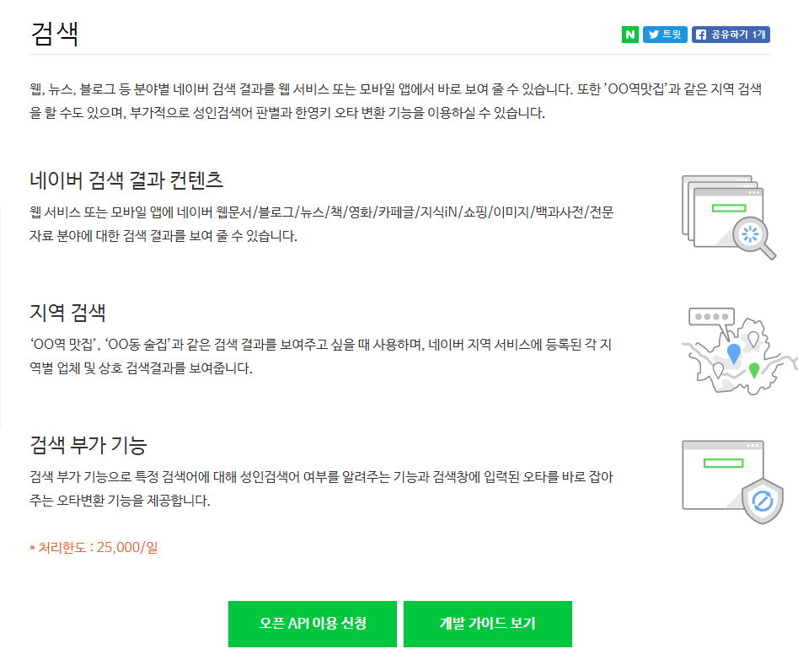
데이터 수집
네이버 뉴스, 블로그 까페의 글들을 크롤링하여 데이터를 수집하기 위해서는 우선 네이버 계발자계정을 만들어야한다.
1.네이버 개발자 페이지
[서비스API]->[검색] 클릭
2.오픈 API이용 신청 클릭

Slide 2
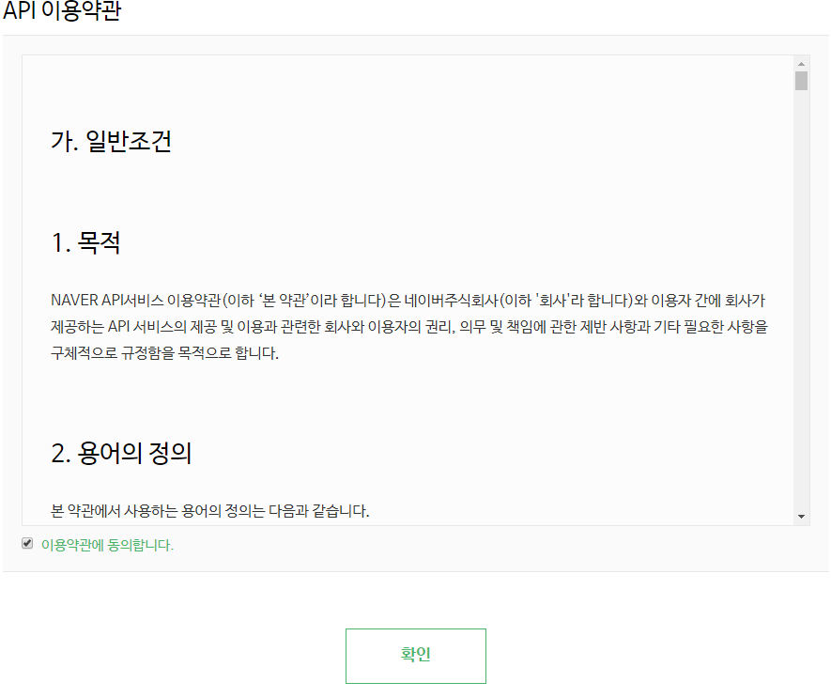
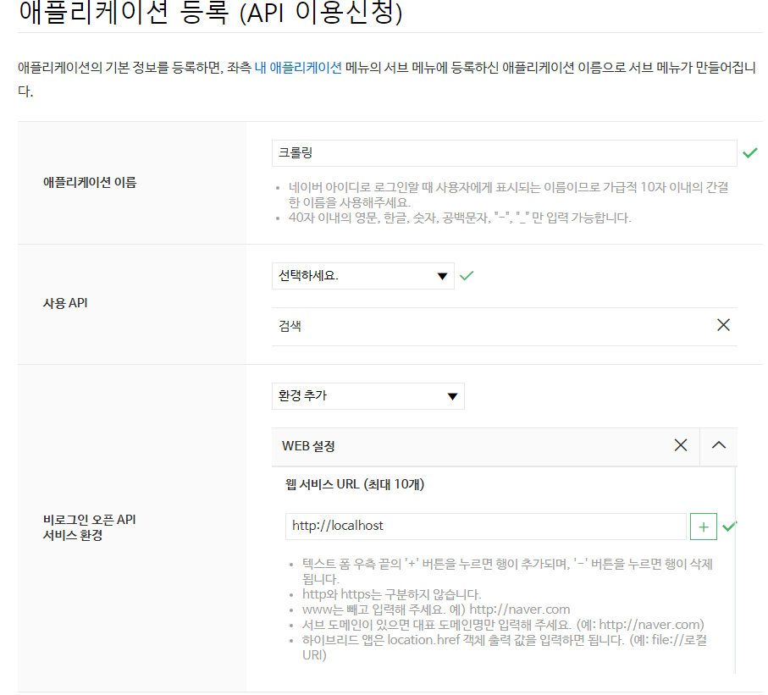
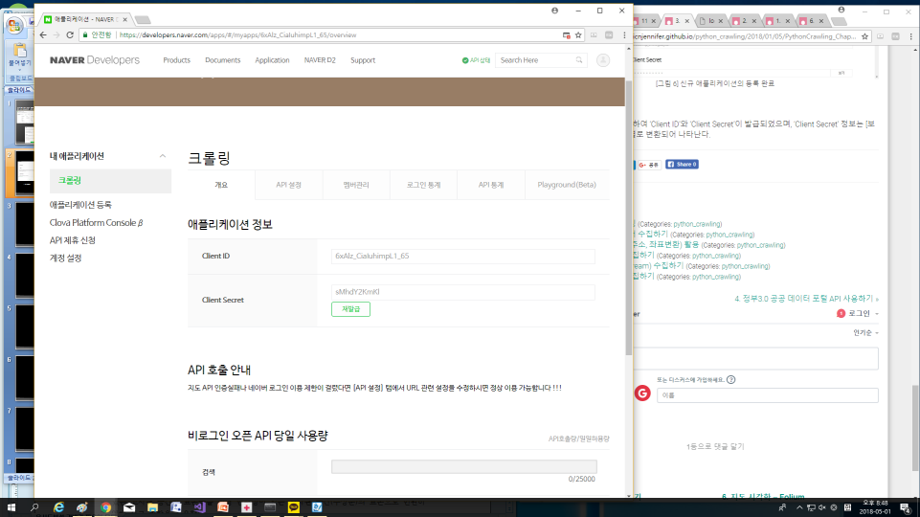
데이터 수집
3.이용약관동의
4.애플리케이션 등록신청
5.신규 애플리케이션 등록 완료

Slide 3
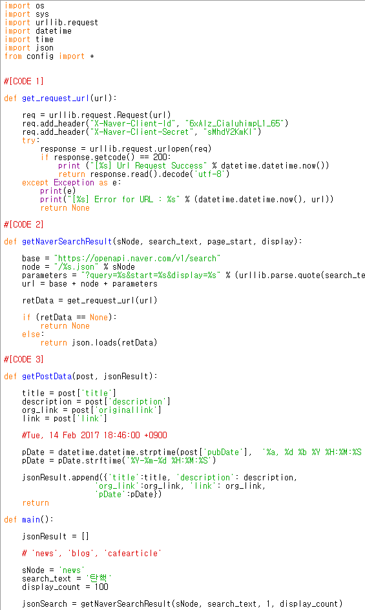
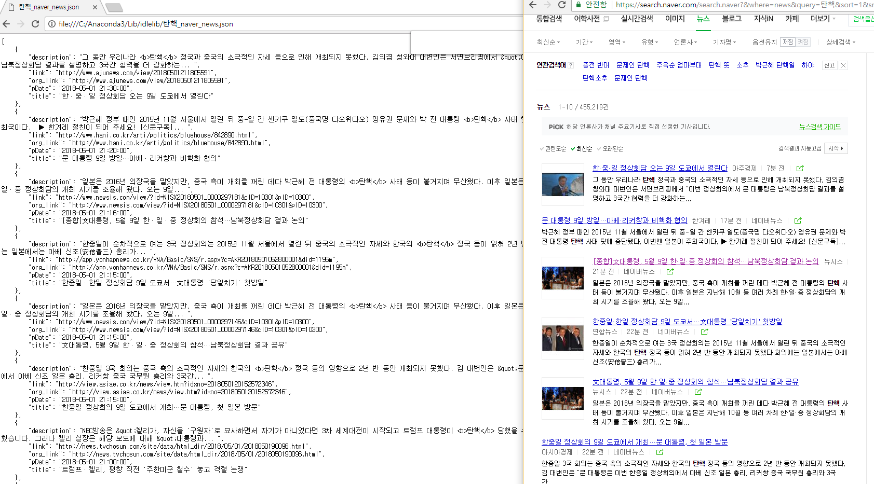
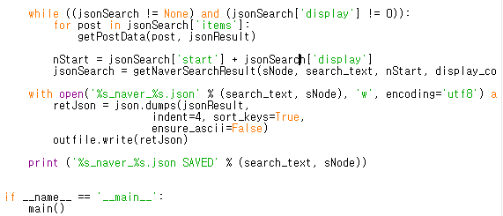
데이터 수집
7.네이버에서 탄핵으로 검색한화면과 저장 된 데이터가 일치함을 알 수 있다.
6,탄핵이라는 단어로 검색하여 json 데이터로 저장하는코드

Slide 4
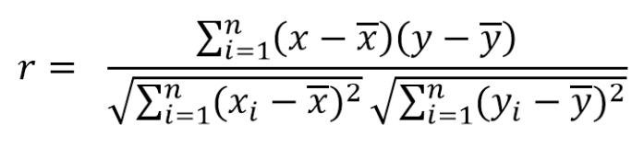
데이터 분석
<상관분석>
두 변수는 서로 독립적인 관계로부터 서로 상관된 관계일 수 있으며 이때 두 변수간의 관계의 강도를 상관관계라 한다. 상관관계의 정도를 나타내는 단위로 모상관계수 ρ를 사용한다. 상관관계의 정도를 파악하는 상관계수는 두 변수간의 연관된 정도를 나타낼 뿐 인과관계를 설명하는 것은 아니다.
0.0 ~ 0.2상관 관계가 거의 없다
0.2 ~ 0.4약한 상관 관계
0.4 ~ 0.6상관 관계가 있다
0.6 ~ 0.8강한 상관 관계
0.8 ~ 1.0매우 강한 상관 관계
상관계수 r 분석식

Slide 5
데이터 분석
pandas’ 패키지는 데이터 구조를 위하여 일차원 데이터인 ‘Series’와 이차원 데이터인 ‘DataFrame’을 사용한다
Numpy는 주로 산술 연산을 위해 이용되는 모듈
SciPy는 주로 T-test 및 F-test 등 추론 통계 분석을 위해 이용되는 모듈
]
Scikit-learn는 분류, 회귀분석, 클러스터링 등 기계 학습을 위해 주로 이용되는 모듈
urllib 모듈은 웹상의 문서나 파일을 가져올 수 있으며 url,header 등 여러 웹의 정보를 가져올 수 있습니다.
- 데이터셋 입력 → Pandas
- 데이터셋 기본 탐색 (행열의 개수, 변수의 형태 등 파악) → Pandas
- 데이터셋 변환 (변수 형태 변환, 파생변수 생성, 변수 삭제, 이상치 제거, 필터, 정렬 등) → Pandas, Numpy
- 기술 통계 분석 (평균, 표준편차, 빈도수, 비율 확인, 상관분석 등) → Pandas, Numpy
- 추론 통계 분석 (가설 검증, 분포 추정, 신뢰구간 확인 등) → SciPy
- 기계 학습 (회귀분석, 의사결정나무, 연관성 분석 등) → Scikit-learn, StatsModels

Slide 6
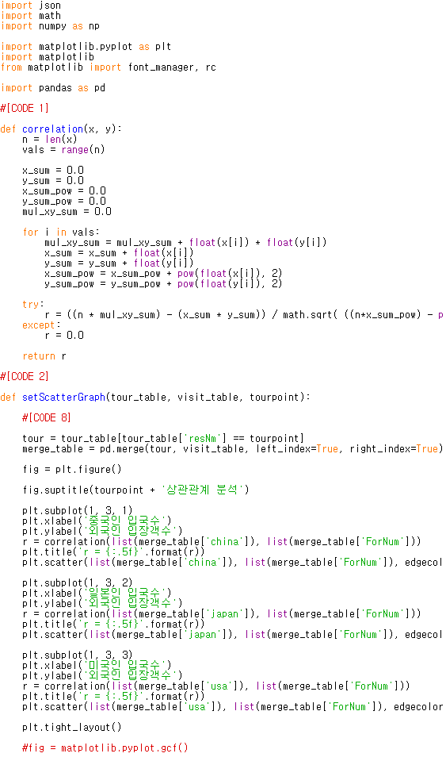
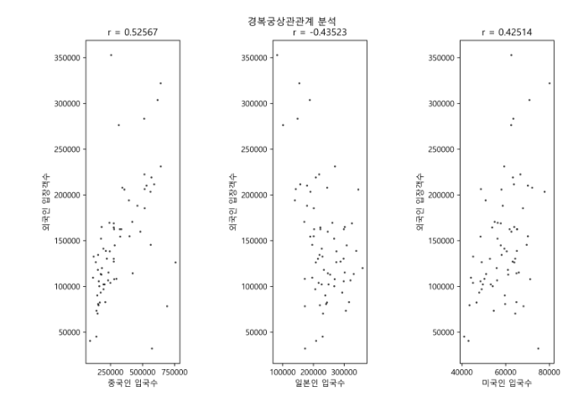
데이터 분석
정부3.0공공데이터(http://www.data.go.kr/)를 이용한 상관분석 예제

Slide 7
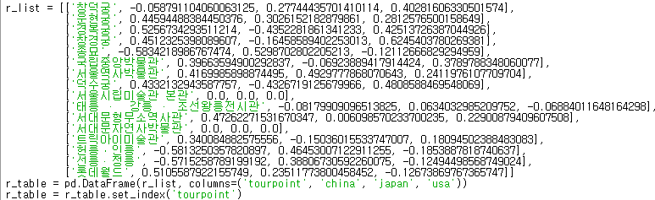

데이터 분석
함수를 수행하면서 반환한 리스트 값을 추가하여, 각 관광지마다 상관계수 값을 가지고 온다. 수신한 리스트 값을 ‘r_table’ 데이터 프레임으로 만들고, 인덱스를 ‘tourpoint’로 변환한다

Slide 8

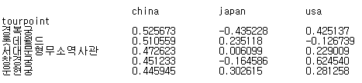
데이터 분석
‘서울시립미술관 본관’과 ‘서대문자연사박물관’의 경우 상관계수값이 없는 것을 확인할 수 있다. 다음과 같이 삭제를 한다.
‘drop()’ 함수를 사용하여 데이터를 삭제한 후 ‘sort()’를 이용하여 ‘china’ 열을 내림차순으로 정렬하였다.

Slide 9
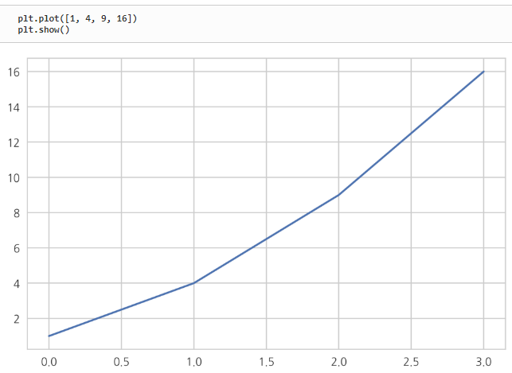
데이터 시각화
matplotlib
Matplotlib는 파이썬에서 자료를 차트(chart)나 플롯(plot)으로 시각화(visulaization)하는 패키지이다. Matplotlib는 다음과 같은 정형화된 차트나 플롯 이외에도 저수준 api를 사용한 다양한 시각화 기능을 제공한다.
라인 플롯(line plot)
스캐터 플롯(scatter plot)
컨투어 플롯(contour plot)
서피스 플롯(surface plot)
바 차트(bar chart)
히스토그램(histogram)
박스 플롯(box plot)
예제

Slide 10

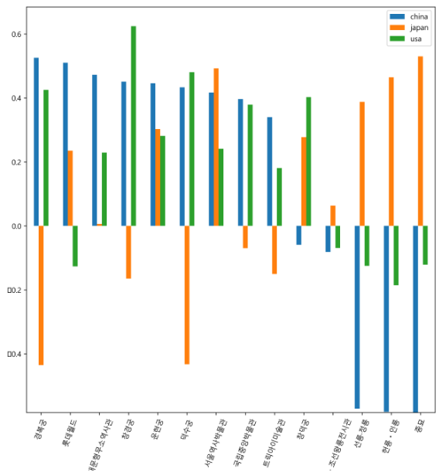
데이터 시각화
정렬이 되었으면 그래프를 그리기 위하여 한글 폰트를 로드하고, ‘plot()’ 함수를 이용하여 그래프를 그려보면 중국인 입국수 대비 관광객 입장객수의 상관계수가 높은 순서대로 3개국의 계속 비교를 할 수 있다
중국인 상관계수가 높은 관광지와 일본인 상관계수가 완전히 상반되게 ‘경복궁’, ‘덕수궁’ ‘선릉·정릉’, 헌릉·인릉’과 ‘종묘’로 나타난다.

